Slide 1
დაბალტემპერატურული ტექნოლოგიით მიკრო და ნანო ხელსაწყოების მიღება
კონდენსირებული გარემოს ფიზიკა (მიკრო და ნანოელექტრონიკა)
ასოც. პროფ. ამირან ბიბილაშვილი
თანაავტორები: ზ.ჯიბუტი, ზ.ყუშიტაშვილი
მეოთხე საფაკულტეტო კონფერენცია ზუსტ და საბუნებისმეტყველო მეცნიერებებში
თბილისი 2016

Slide 2
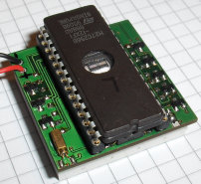
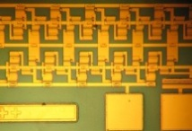
ინტეგრალური მიკროსქემები
ძირითადი პროცესები:
1. დიელექტრიკული ფირის ფორმირება;
2.ფოტოლიტოგრაფია; 3.დიფუზია;
4.მეტალის დაფენა. ~1000⁰C
მაღალტემპერატურული პროცესებისას:
ალტერნატიური პროცესები:
ფოტოსტიმულირებული დიფუზია და
სტიმულირებული პლაზმური ანოდირება.
არასასურველი მინარევების დიფუზია;
მიღებული არეების განრთხმა;
ქვესაფენთან ადგეზიის გაუარესება;
გამყოფ საზღვარზე დაძაბულობის გაზრდა;
გაჟონვის დენების გაზრდა;
ზოგიერთი ფუძეშრის (GaAs) სტრუქტურის დაშლა
მეოთხე საფაკულტეტო კონფერენცია ზუსტ და საბუნებისმეტყველო მეცნიერებებში,
თბილისი, 2016

Slide 3
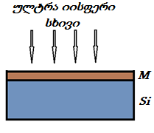
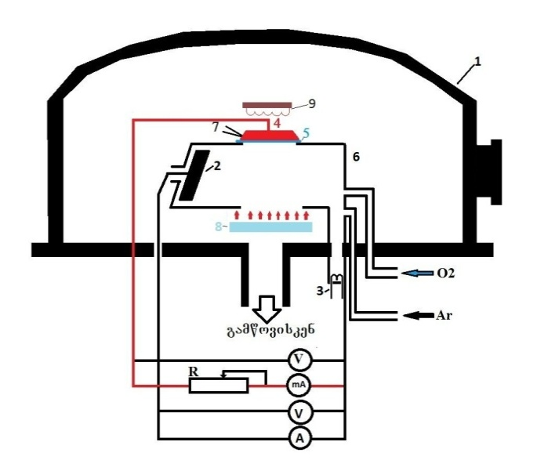
სტიმულირებული პლაზმური ანოდირება
ულტრაიისფერი დასხივება პლაზმური ანოდირების
პროცესში
პლაზმური ანოდირების დანადგარის სქემატური ნახაზი:
1–ხუფი; 2–ანოდი; 3–კატოდი; 4– სამიზნის კონტაქტი; 5– ნიმუში; 6–პლაზმის დამჭერი; 7–თერმოწყვილის გამომყვანები; 8–ულტრა იისფერი დასხივების წყარო; 9–ნიმუშის გამახურებელი.
მეოთხე საფაკულტეტო კონფერენცია ზუსტ და საბუნებისმეტყველო მეცნიერებებში,
თბილისი, 2016

Slide 4
ოქსიდების ფორმირების კინეტიკა
# | პარამეტრის სახელწოდება | პარამეტრის მნიშვნელობა
1. | ნიმუშებში გამავალი დენის სიმკვრივე, მა/სმ² | 0,5 | 0,8 | 1,2 | 1,5
2. | ნიმუშის ტემპერატურა, ⁰С | 130 | 100 | 70 | 30
3. | ოქსიდის ზრდის სიჩქარე, ნმ/წმ | 0,45 | 0,38 | 0,35 | 0,40
4. | ოქსიდის სისქე, ნმ | 40 | 40 | 50 | 45
Al₂O₃, HfO₂, ZrO₂, TiO₂ და ა.შ
1 - ულტრაიისფერის გამოყენებით და
2 – მის გარეშე
მეოთხე საფაკულტეტო კონფერენცია ზუსტ და საბუნებისმეტყველო მეცნიერებებში,
თბილისი, 2016

Slide 5
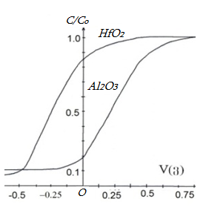
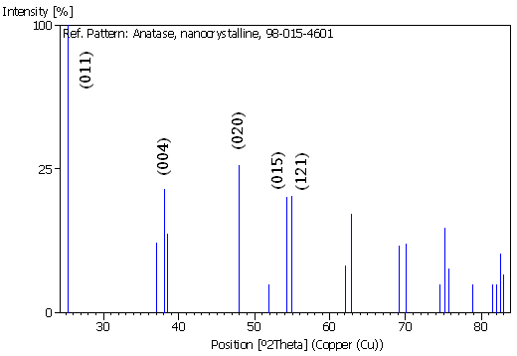
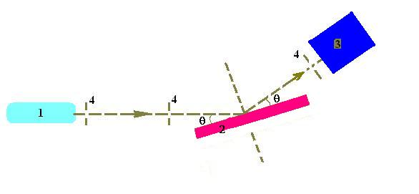
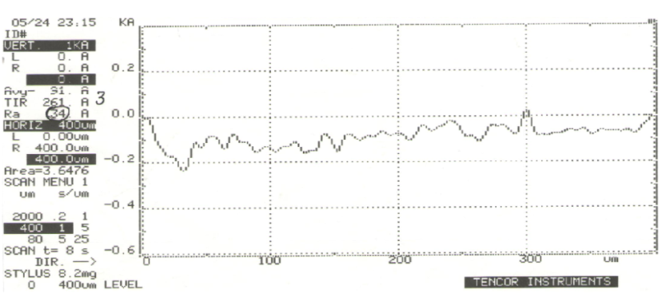
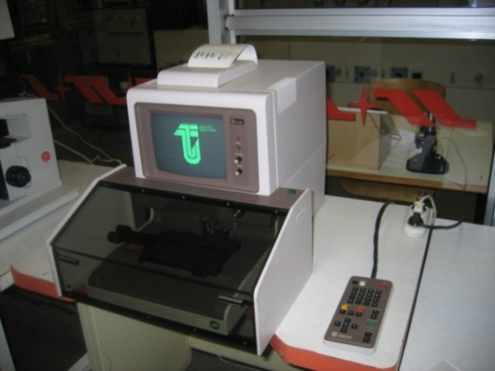
ოქსიდების ფორმირების პარამეტრები
ვოლტ–ფარადული მახასიათებელი
რენტგენოგრამა
პროფილომეტრია
მეოთხე საფაკულტეტო კონფერენცია ზუსტ და საბუნებისმეტყველო მეცნიერებებში,
თბილისი, 2016

Slide 6
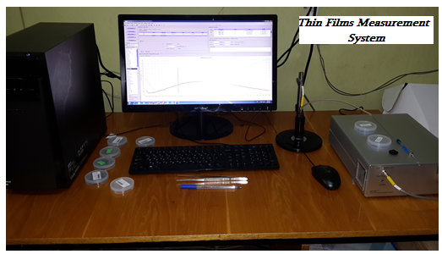
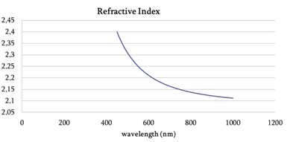
ოქსიდების პარამეტრების განსაზღვრა
სისქის გაზომვა
გარდატეხის მაჩვენებლის გაზომვა
ოქსიდი | C_{მაქს.,}ფ 10^{–12} | C_{მინ.,}ფ 10^{–15} | V_{ბრტყ.ზონ.,}ვ | V_{ზღრ.,}ვ | A_{გამ.მშ.,}ევ(Al) | Q,კულ. 10⁻⁹ | D,სისქ. ნმ | ԑ
HfO2 | 2.18 | 9.62 | –24,9 | –2,25 | -0,697 | 5,07 | 50 | 22,6
ZrO2 | 2.7 | 9.91 | –22,9 | –20,32 | -0,605 | 5,93 | 50 | 15,2
მეოთხე საფაკულტეტო კონფერენცია ზუსტ და საბუნებისმეტყველო მეცნიერებებში,
თბილისი, 2016

Slide 7
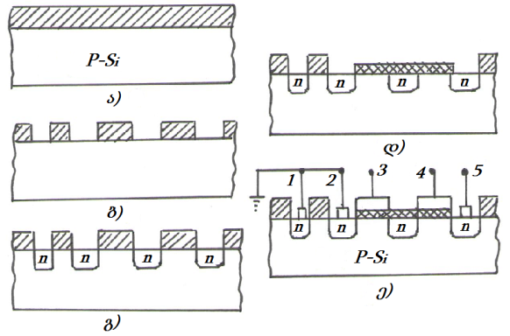
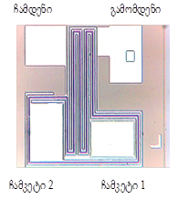
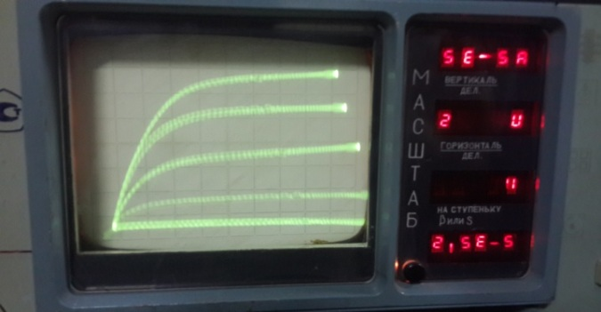
ორჩამკეტიანი ველის ტრანზოსტორი
ტოპოლოგია
ორჩამკეტიანი ველის ტრანზოსტორის მიღების
ტექნოლოგიური მარშრუტის სქემა.
1-ქვესაფენი; 2-გამომდენი; 3-I ჩამკეტი;
4-II ჩამკეტი და 5-ჩამდენი.
U₂=10ვ:
750 სმ²/ვ.წმ
S=2,5 მსიმ/მმ;
r_{i}=710 ომი.
ვოლტ–ამპერული მახასიათებელი

Slide 8
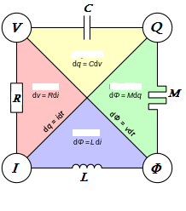
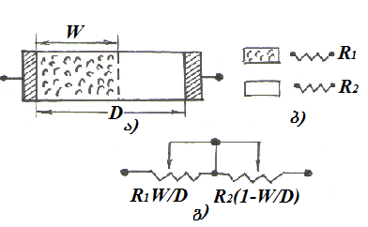
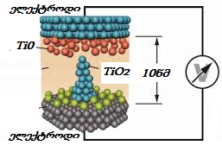
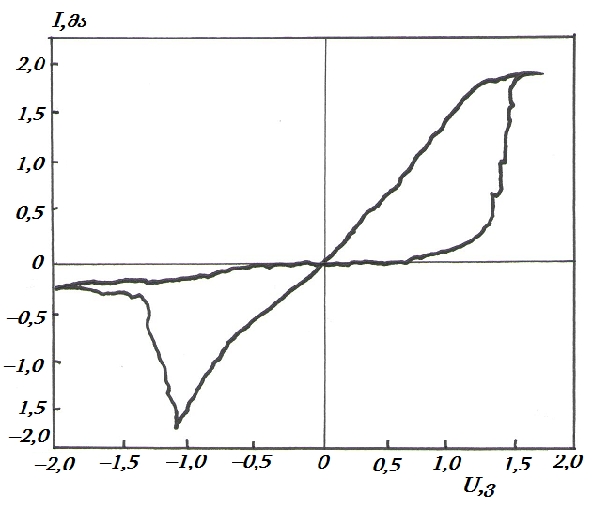
მემრისტორის შექმნა და კვლევა
ელექტრული წრედის ოთხი სიდიდე.
მემრისტორის მუშაობის პრინციპი
V=M(Q)J
<<
მემრისტორის ვამ[Yu Sh., et all. //Appl.Phys.Lett., 2011, v.99, p.063507]
მეოთხე საფაკულტეტო კონფერენცია ზუსტ და საბუნებისმეტყველო მეცნიერებებში,
თბილისი, 2016

Slide 9
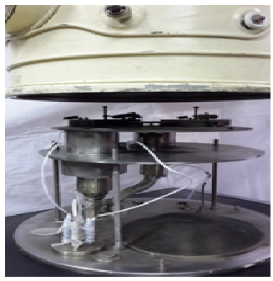
მაგნეტრონული გაფრქვევა
დანადგარის ბლოკ–სქემა
მოდერნიზირებული დანადგარი
მეოთხე საფაკულტეტო კონფერენცია ზუსტ და საბუნებისმეტყველო მეცნიერებებში,
თბილისი, 2016

Slide 10
TiO და TiO₂ –ის პარამეტრები
# | ოქსიდის პარამეტრები | კატალიზ–ური ანო–დირებით | უი მოქ–მედებით | მაგნეტრ–ონული | კატალიზ–ური ანო–დირ.+უი | მაგნეტრ–ონ–ი TiO
 | ნიმუშის # | 1 | 2 | 3 | 4 | 5
1. | ელექტრ. მუხტი Q⨯10¹⁰, სმ^{–2} | 1,2 | 1,8 | 0,8 | 3,3 | 5,3
2. | ინვერსიის ძაბვა –U_{ინვ}, ვ | 0,40 | 0,25 | 0,20 | 0,65 | 0,30
3. | ბრტყელი ზონის ძაბვა, –U_{ბრტ}, ვ | 1,20 | 0,75 | 0,80 | 0,78 | 0,70
4. | გამოსვლის მუშ–აობა Al-ს მიმა–რთ, –φ, ევ | 0,51 | 0,53 | 0,40 | 0,55 | 0,80
5. | გამოსვლის მუშ–აობა (კელვინის), φ_{კელ}, ევ | 4,49 | 4,50 | 5,48 | 4,58 | 4,75
6. | დიელექტრიკუ–ლი მუდმივა, ε | 23 | 60 | 26 | 15 | 20
7. | სისქე, d, ნმ | 40 | 40 | 80 | 45 | 40
8. | გაჟონვის დენი 20ვ–ზე, მა/სმ² | 7,3 | 0,0 | 12,5 | _ | 20,6
9. | ოქსიდის ტევა–დობა, C_{0,} პფ | 15,3 | 40,0 | 44,8 | 9,42 | 44,3
10 | ხორკლიანობა, Ra, (Å) | 44 | 16 | 34 | 67 | 54

Slide 11
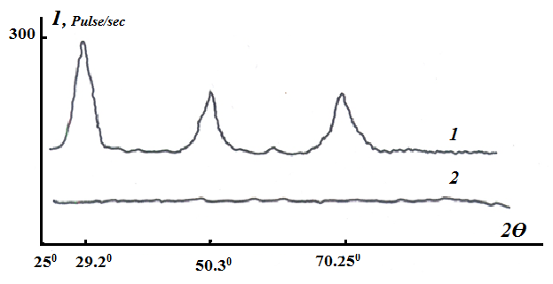
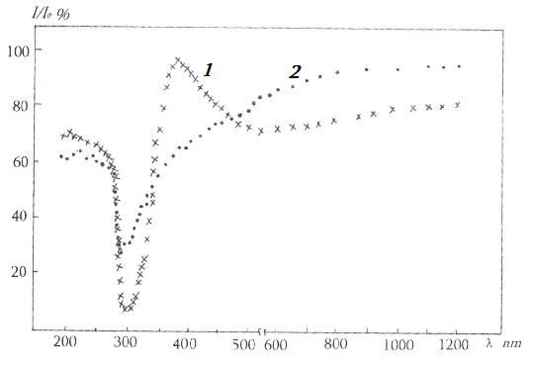
TiO და TiO₂ –ის ანალიზი
დიფრაქციოგრამა
ოპტიკური გაშვების სპექტრები
1 – TiO; 2 – TiO_{2 .}
მეოთხე საფაკულტეტო კონფერენცია ზუსტ და საბუნებისმეტყველო მეცნიერებებში,
თბილისი, 2016

Slide 12
მერმისტორის შექმნის ტექნოლოგიური მარშრუტი
მეოთხე საფაკულტეტო კონფერენცია ზუსტ და საბუნებისმეტყველო მეცნიერებებში,
თბილისი, 2016

Slide 13
მემრისტორ W-TiO_{x}-W–ის ვოლტ– ამპერული მახასიათებელი
ოქსიდის სისქე 60ნმ, გაზომის სიხშირეა50 ჰც. დადებით ძაბვაზე ჰისტერეზისის მაქსიმალური მნიშვნელობებია ΔU⁺= 1ვ და ΔI⁺=30მა, ხოლო უარყოფითზე – ΔU–= 1,2 ვ და ΔI–=20მა.
მეოთხე საფაკულტეტო კონფერენცია ზუსტ და საბუნებისმეტყველო მეცნიერებებში,
თბილისი, 2016

Slide 14
პუბლიკაციები
სტატიები:
A.Bibilashvili, Z. Kushitashvili | Low Temperature Oxidation of GaAs by UV Stimulated Plasma Anodizing | მიღებულია დასაბეჭდად: Journal - Procedia Earth and Planetary Science | Elsevier | 6
A.Bibilashvili, Z. Kushitashvili | C-V Characterization of HfO2 and ZrO2 Dielectric Layers Received by UV Stimulated Plasma Anodizing | გაგზავნილია: Vacuum Science Technology |  | 7
N.Khuchua, Z. Jibuti et al. | Defect formation in ion- implanted Si-approach to controlled semiconductor optical properties | Solid State Phenomena, Vol. 242 (2015) |  | pp. 374-379
მეოთხე საფაკულტეტო კონფერენცია ზუსტ და საბუნებისმეტყველო მეცნიერებებში,
თბილისი, 2016

Slide 15
პუბლიკაციები
ფორუმებში მონაწილეობა:
Боброва Е.А., Леонов А.В., Мордкович В.Н. Бибилашвили А.П., Долидзе Н.Д., Щербачев К.Д. | Влияние химический прир- оды имплантируемых ионов на радиационное дефекто- образование в Si |  | Труды XXII международной конф «Взаимодействиие ионов с повер-хностью» ВИП-2015, 20-25августа 2015, Москва, Россия, т.2, с.105-108
A.Bibilashvili, Z. Kushitashvili | Low temperature oxidation of GaAs by UV stimulated plasma anodizing |  | World Multidisciplinary Earth Sciences Symposium 2015, 7-11 September, 2015, Prague (Czech Republic)
A.Bibilashvili, R.Guliaev, N.Dolidze, G.Skhiladze, Z. Kushitashvili, L. Jibuti | Research and Development of Technology Receiving Titanium Oxides |  | 2nd International Conference “Modern Technologies and Methods of Inorganic Materials Science”, Proc., 20-24 April (2015), Tbilisi, Georgia, pp.149-155.
A.Bibilashvili, G.Skhiladze, Z. Kushitashvili, L.Jangidze, L. Jibuti. | Development of Technology Receiving Thin Dielectric Layers For Micro and Nanoelectronics |  | International Conference “Advanced Materials and Technolo-gies” Proceedings, 21-23 October 2015, Tbilisi, Georgia, pp.96-100.
მეოთხე საფაკულტეტო კონფერენცია ზუსტ და საბუნებისმეტყველო მეცნიერებებში,
თბილისი, 2016

Slide 16
პუბლიკაციები
სახელმძღვანელოები:
განაცხადი პატენტებიზე:
1)ამირან ბიბილაშვილი, ნუგზარ დოლიძე – ნახევარგამტარ–დიელექტრიკის გამყოფ საზღვარზე ენერგეტიკული დონის აღმოჩენის მეთოდი;
2) ამირან ბიბილაშვილი, ზურაბ ყუშიტაშვილი – მეტალების ოქსიდური ფირების მიღების დაბალტემპერატურული სტიმულირებული მეთოდი
გრანტები:
პროექტი: SIG/55/4/2015 „მაღალეფექტური მზის ელემენტების მიღების ტექნოლოგიის შემუშავება“. წარმდგენელი: ივ.ჯავახიშვილის სახელობის თბილისის სახელმწიფო უნივერსიტეტის IV კურსის სტუდენტი ლადო ჯიბუტი. მენტორი: ივ.ჯავახიშვილის სახელობის თბილისის სახელმწიფო უნივერსიტეტის ასოცირებული პროფესორი ამირან ბიბილაშვილი. დამფინანსებელი: „განათლების, მეცნიერების და ტექნოლოგიების განვითარების თს ფონდი ხვალინდელი წარმატებისთვის“.
მეოთხე საფაკულტეტო კონფერენცია ზუსტ და საბუნებისმეტყველო მეცნიერებებში,
თბილისი, 2016
ა.ბიბილაშვილი | დიელექტრიკები – ფიზიკა, ტექნოლოგია, გამოყენება | თბილისი, თსუ–ს გამომცემლობა 2015წ. | 195 გვ.
ზ. ჯიბუტი, მ.ტურტულაძე | ლაბორატორიული სამუშაოები ფიზიკაში | თბილისი, საქართველოს აგრარ–ული უნივერსიტეტი | 138 გვ.
2)

Slide 17
მადლობა ყურადღებისთვის

